Slide 1
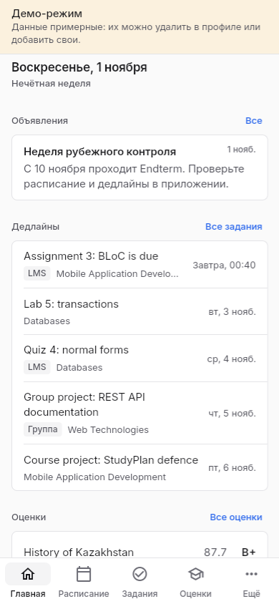
Колледж ТОО «Astana IT University» · 06130100 «Программное обеспечение» · ПМ07 Разработка мобильных приложений
StudyPlan
Разработка мобильного приложения для формирования персонального учебного расписания и контроля дедлайнов
Студент: Абдышев А.Б., группа ПО-2406
Преподаватели: Тілеулес Д.Н., Темірке С.Ф.
Астана, 2026

Slide 2
Цель и задачи проекта
Цель — клиент-серверная система: мобильное приложение для расписания, дедлайнов и прогноза оценок, сервер с REST API и базой данных, веб-панель администратора
1
Проанализировать предметную область и аналоги
2
Обосновать выбор технологий
3
Спроектировать структуру, базу данных, API и роли
4
Реализовать мобильное приложение: гость, демо, синхронизация, LMS
5
Реализовать веб-панель администратора
6
Подготовить прототипы Figma, протестировать, установить на смартфон

Slide 3
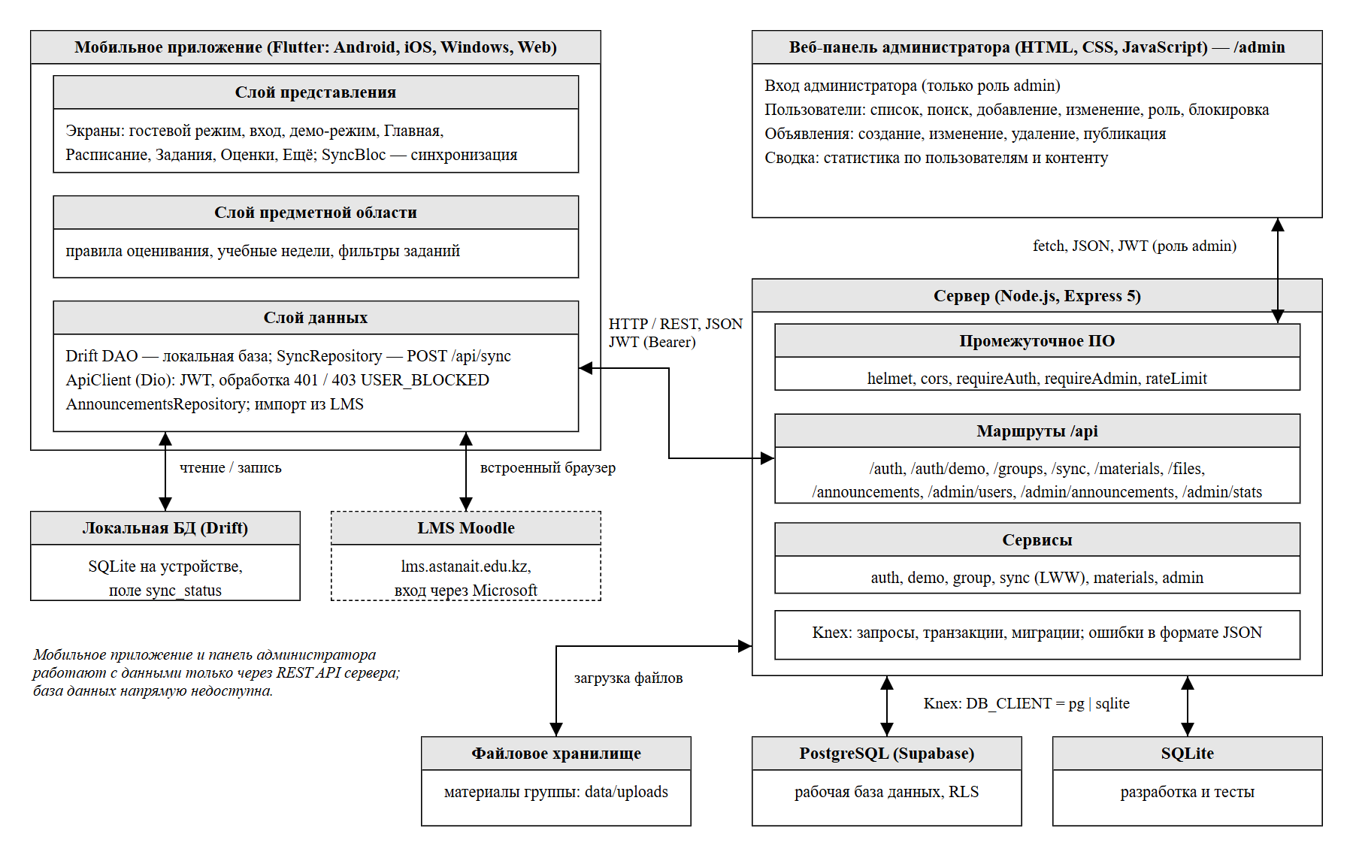
Архитектура: клиент – сервер
Мобильное приложение — Flutter (Android, iOS, Windows, Web), локальная БД Drift, работа без сети
Сервер — Node.js, Express 5, Knex; JWT, проверка ролей и блокировки
Панель администратора — HTML, CSS, JavaScript по адресу /admin
База данных — PostgreSQL (Supabase), доступ только через REST API

Slide 4
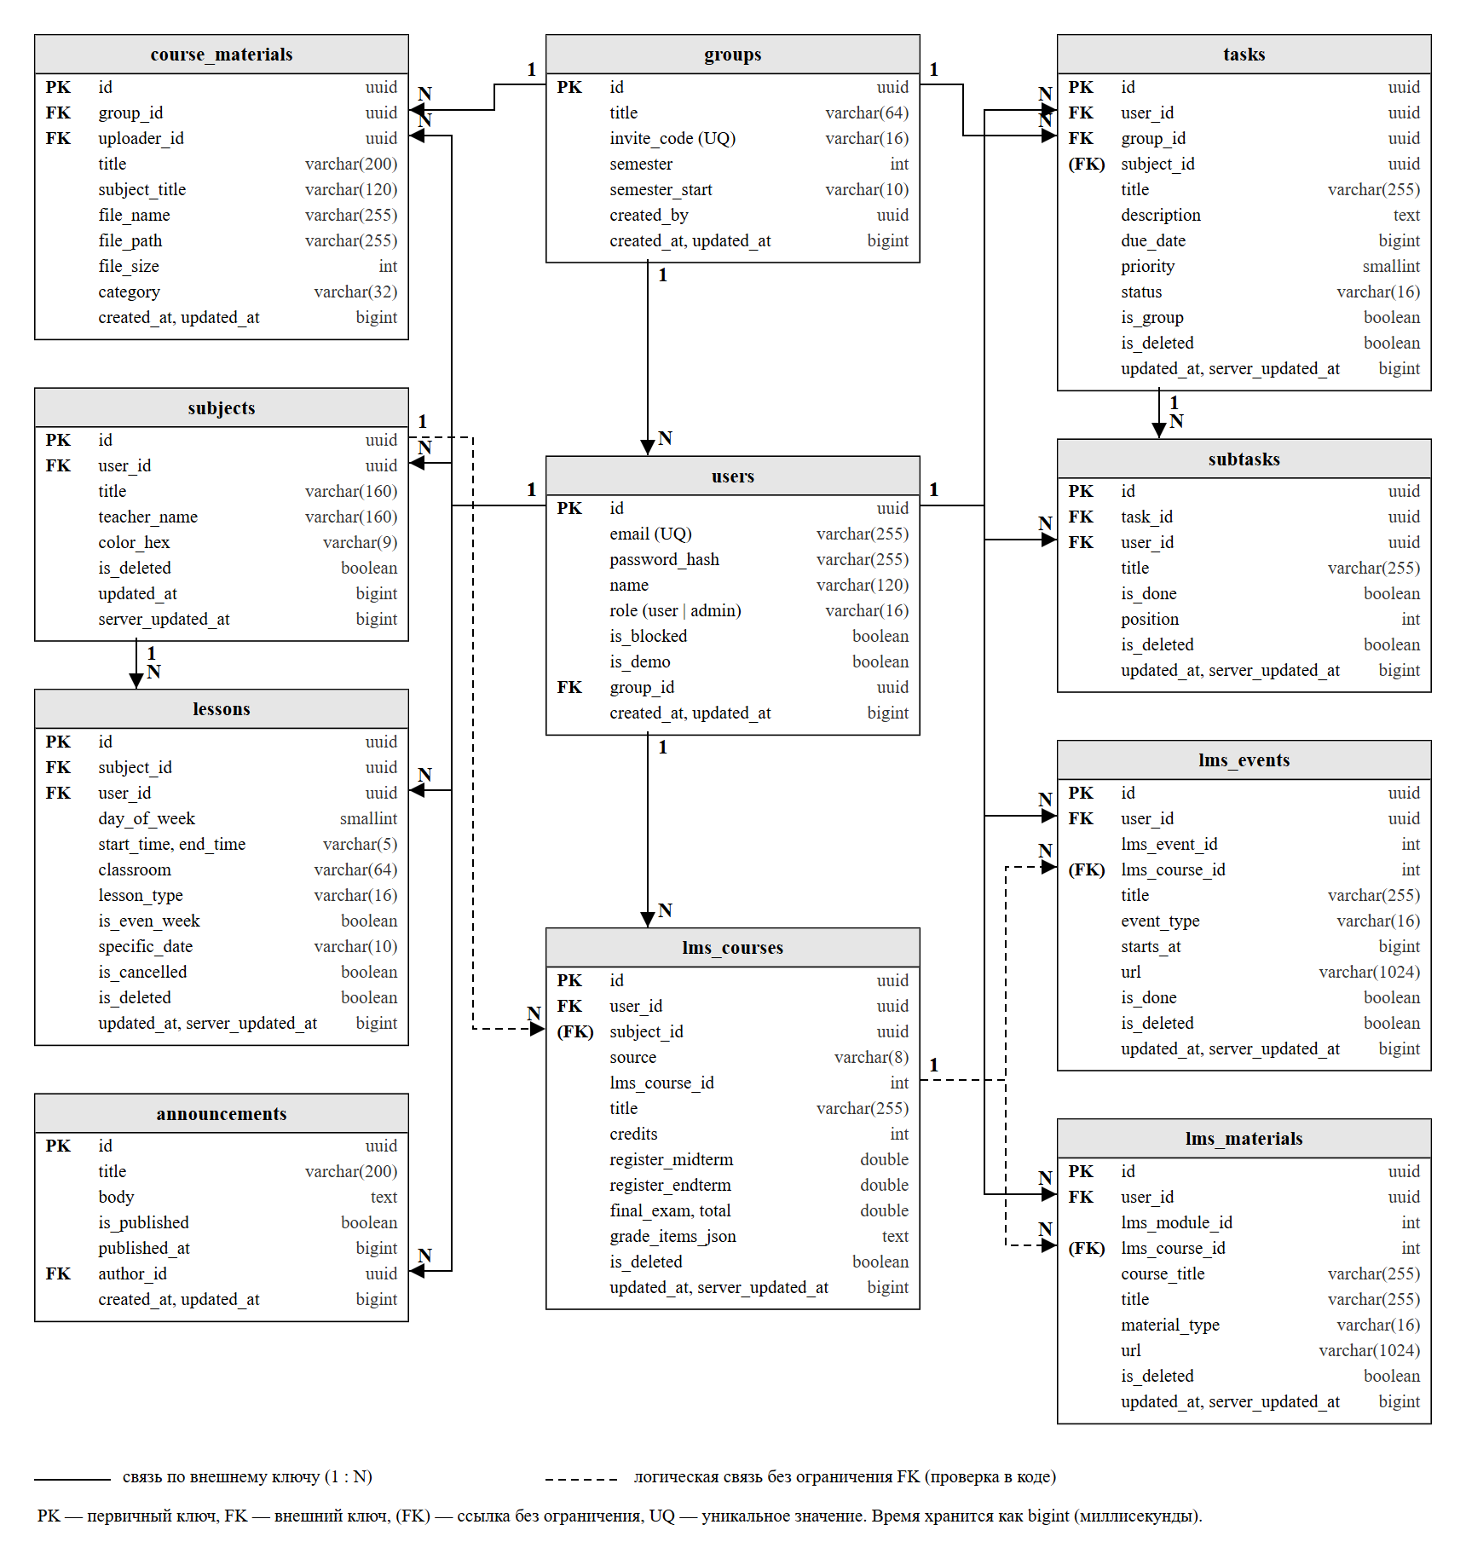
База данных и REST API
11
30
4
таблиц PostgreSQL
маршрутов API
роли доступа
users: роль user | admin, is_blocked, is_demo
announcements: объявления с публикацией
subjects, lessons, tasks, lms_* — синхронизация LWW
JSON, заголовок Authorization: Bearer <JWT>
Ошибки: { error: { code, message } } — 400, 401, 403 USER_BLOCKED, 404, 409, 429

Slide 5
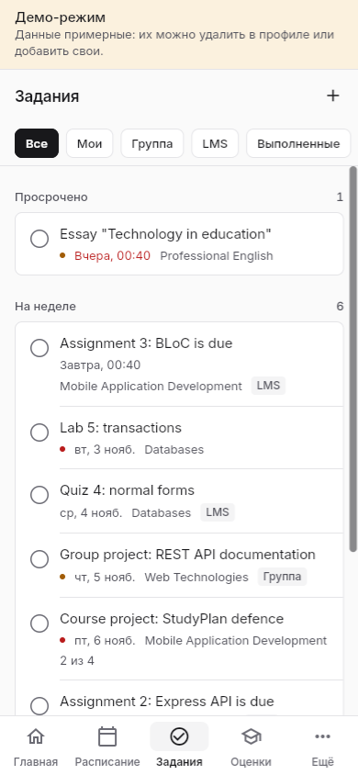
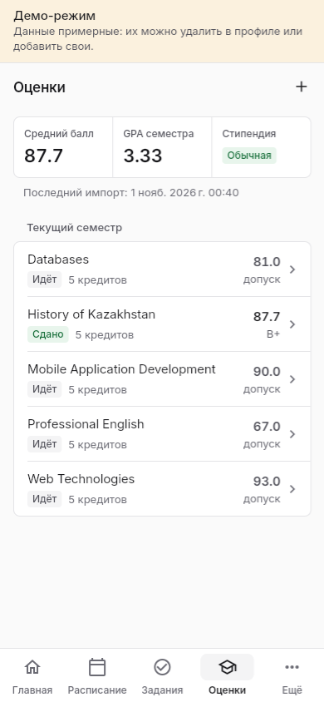
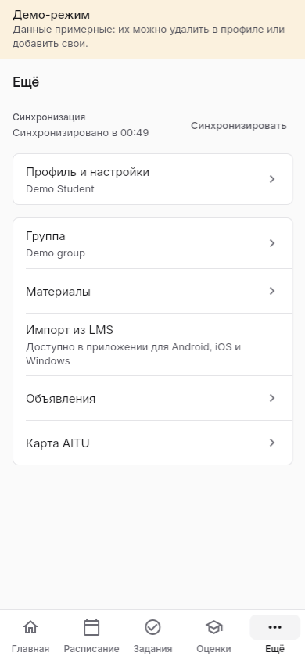
Мобильное приложение
Все вкладки доступны сразу; данные хранятся на устройстве и синхронизируются с сервером
Главная: пары, объявления, дедлайны
Задания с фильтрами
Оценки, GPA, стипендия
Ещё: группа, материалы, LMS

Slide 6
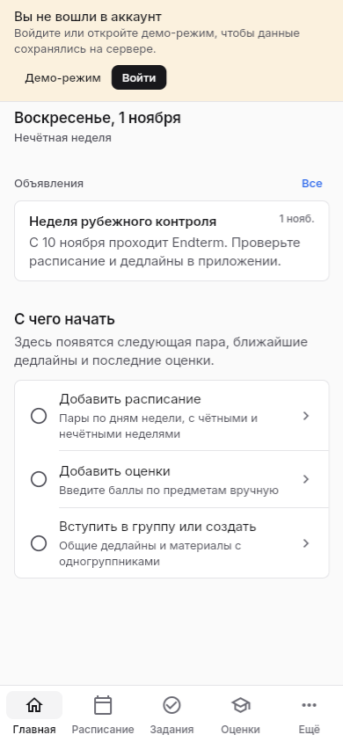
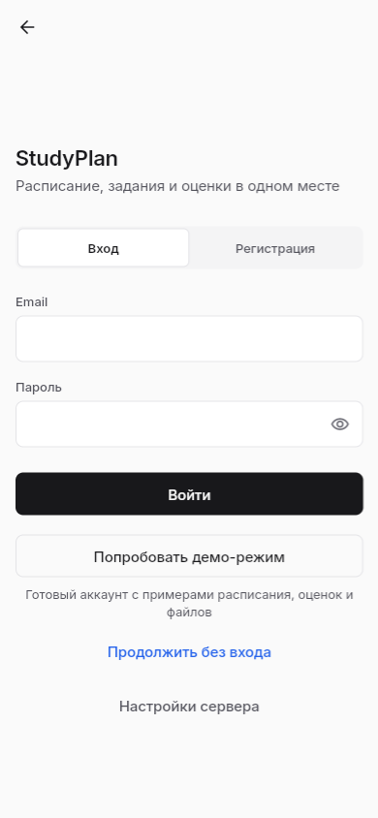
Гостевой и демо-режим
1
Без регистрации
Плашка «Войдите или откройте демо-режим», данные остаются на устройстве
2
Демо-аккаунт
POST /api/auth/demo создаёт аккаунт с оценками, дедлайнами и файлами; изменения сохраняются в БД
3
Очистить данные
Кнопка в профиле удаляет примерные данные на всех устройствах
4
Свой аккаунт
После входа гостевые данные переносятся в аккаунт и синхронизируются

Slide 7
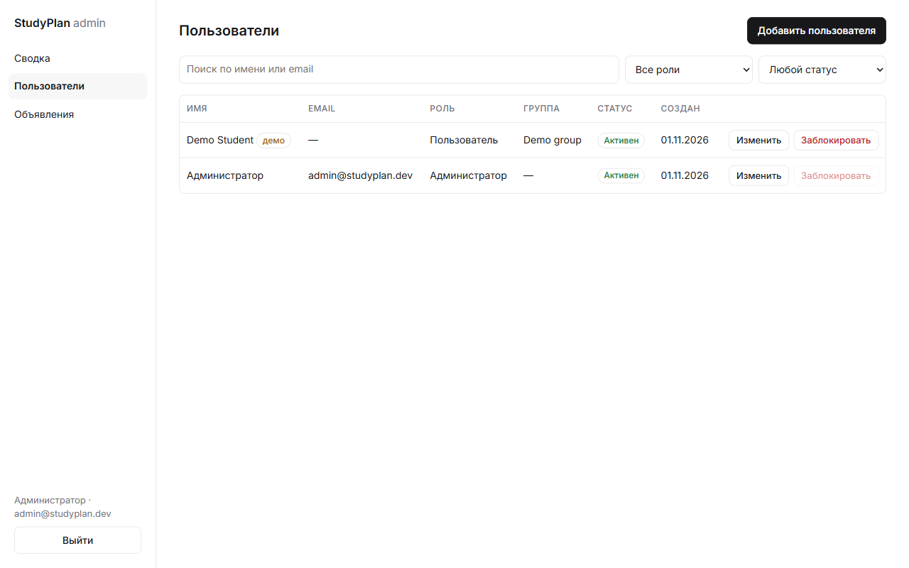
Веб-панель администратора
Пользователи
Список, поиск, добавление, изменение, роль user | admin, блокировка
Объявления
Создание, изменение, удаление, публикация и снятие с публикации
Безопасность
Вход только с ролью admin; заблокированный пользователь получает 403

Slide 8
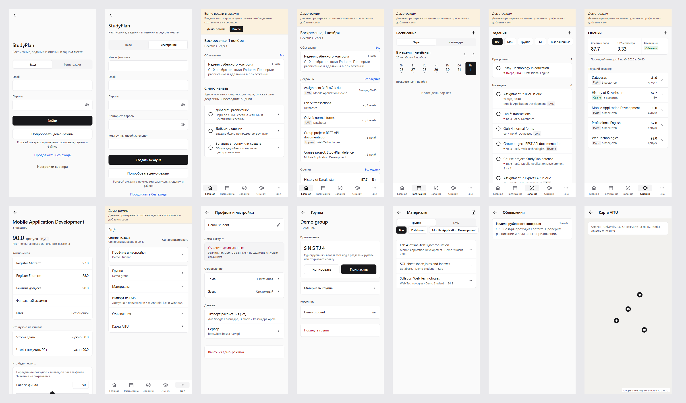
Прототипы интерфейса в Figma
Дизайн-система (переменные, стили, компоненты), 14 экранов приложения и 6 экранов панели

Slide 9
Тестирование и установка
74
277
12
тестов сервера
тестов клиента
ручных сценариев
API, роли, блокировка, демо
экраны, синхронизация, LMS
на Android и в браузере
Установка на смартфон
Сервер: npm start — миграции применяются автоматически, в консоли QR-код
Приложение: flutter build apk --release, установка APK на Android
Сканирование QR-кода открывает приложение и подключает его к серверу

Slide 10
Итоги
Достигнуто
Практическая значимость
Развитие
Мобильное приложение, сервер, БД и панель администратора
Роли, блокировка, объявления, гость и демо-режим
Прототипы Figma, 351 автотест
Готово к использованию студентами колледжа
Работает без сети, импортирует данные из LMS
Администратор управляет системой из браузера
Публикация в Google Play и App Store
Push-уведомления об объявлениях
Журнал действий администратора
Спасибо за внимание!

